Slide 1
UX framework for App Store
110419026 / 沈樂庭

Slide 2
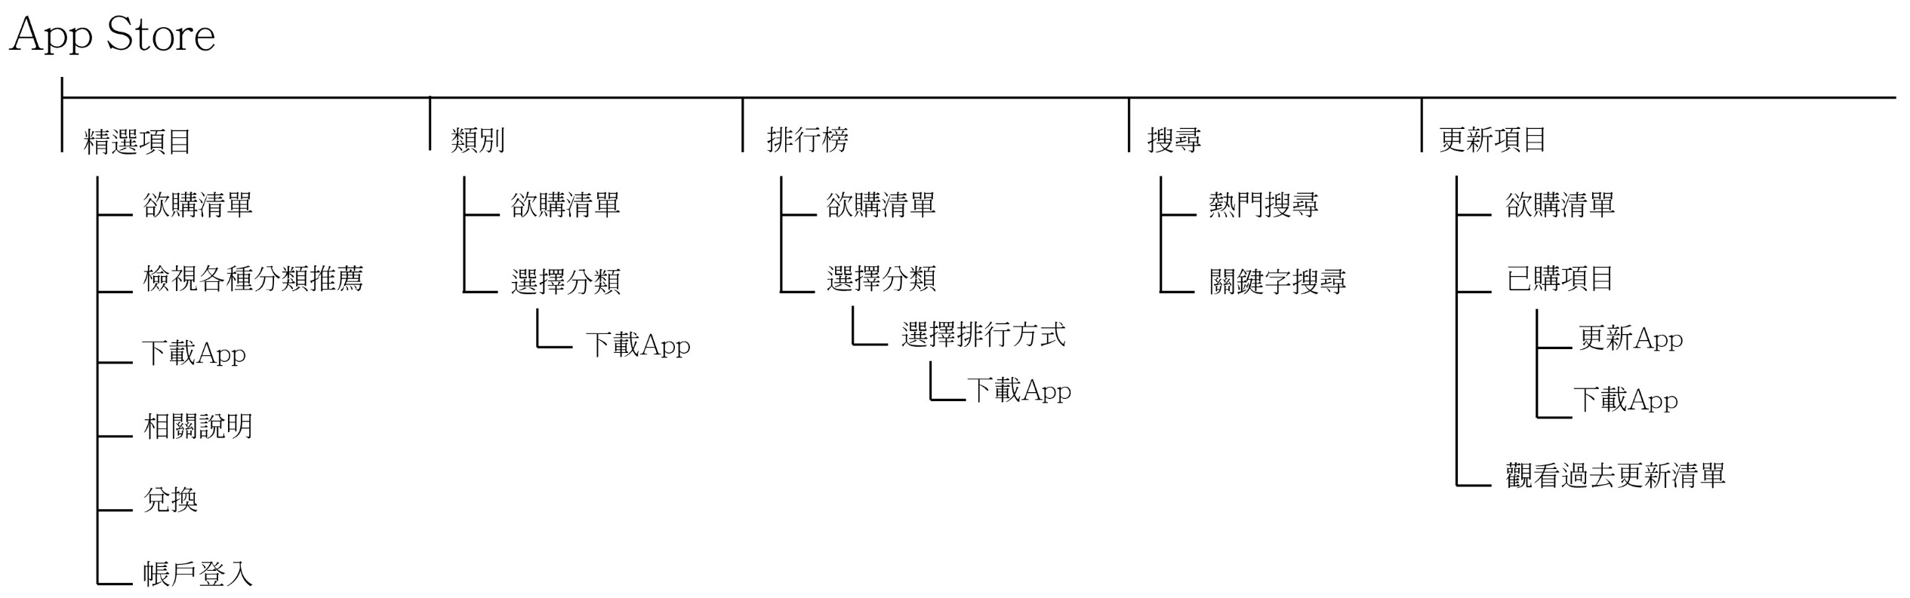
1.Functional Map

Slide 3
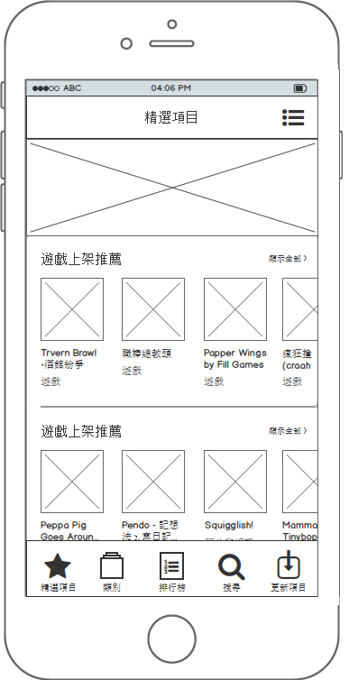
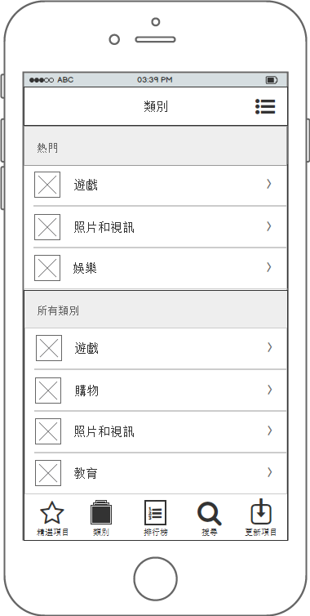
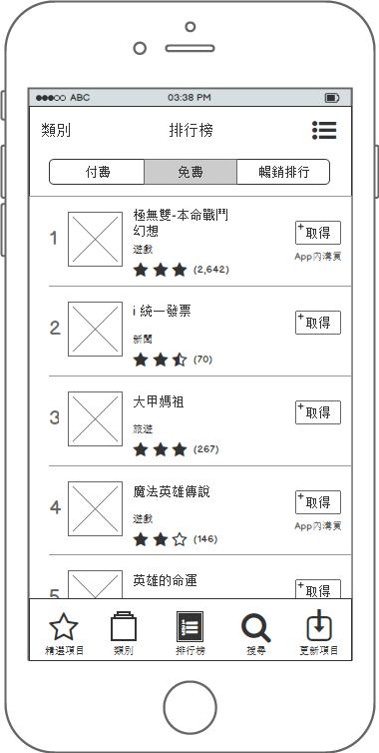
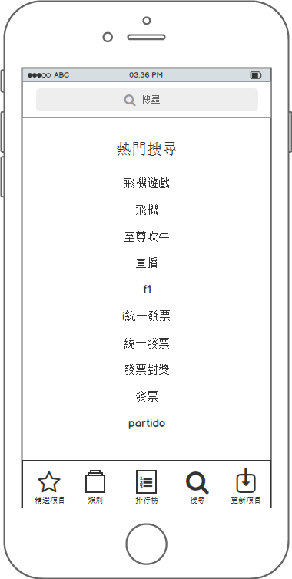
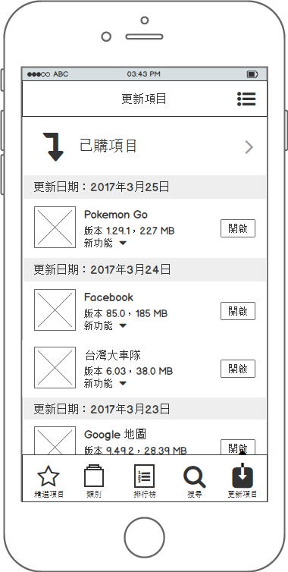
2.Wireframe
Main page
精選項目
類別
排行榜
搜尋
更新項目

Slide 4
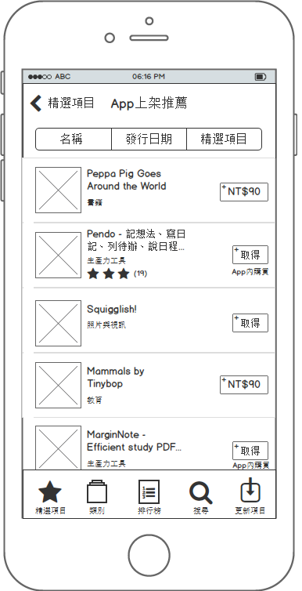
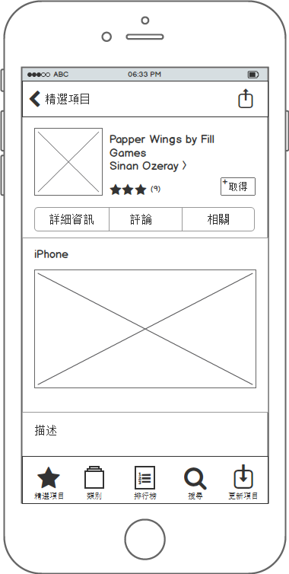
2-1.精選項目
開啟欲購清單
輪播廣告
2-1-1.全部推薦清單
2-1-2.單一App畫面
顯示全部推薦App
各種類型App推薦
App圖示
名稱
回前一頁
分享
類型
切換排列方式
發行者
相關資訊
App清單
評論分數與人數
App畫面
付費與下載
頁面切換鍵

Slide 5
2-2.類別
2-3.排行榜
選擇類別
切換排行標準
類別圖示
進行購買與下載
排行榜
類別
進入該類別
評論分數與人數

Slide 6
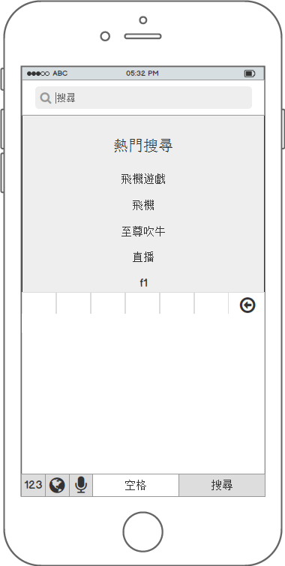
2-4.搜尋
輸入搜尋
熱門搜尋關鍵字
文字輸入

Slide 7
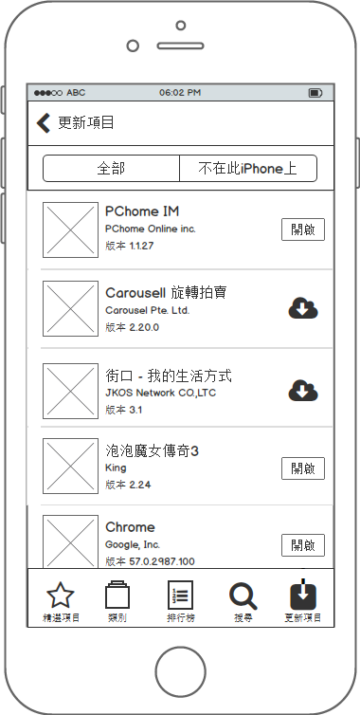
2-5.類別
開啟已購買列表
2-5-1.購買列表
啟動App
過去更新紀錄
App版本
切換頁面
更新功能介紹
再次下載App

Slide 8
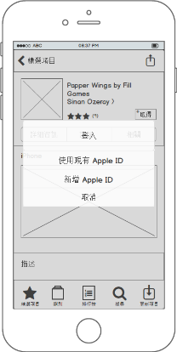
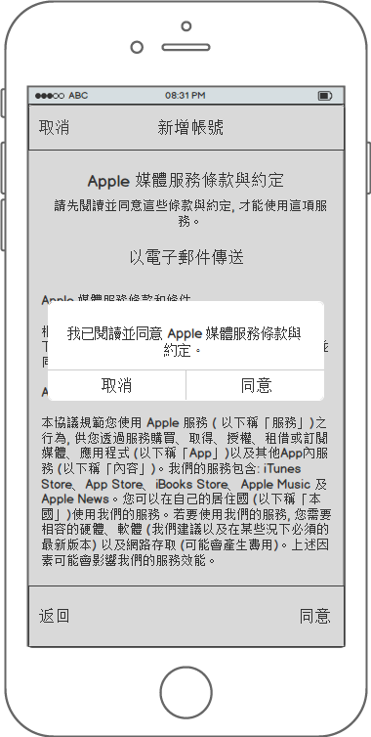
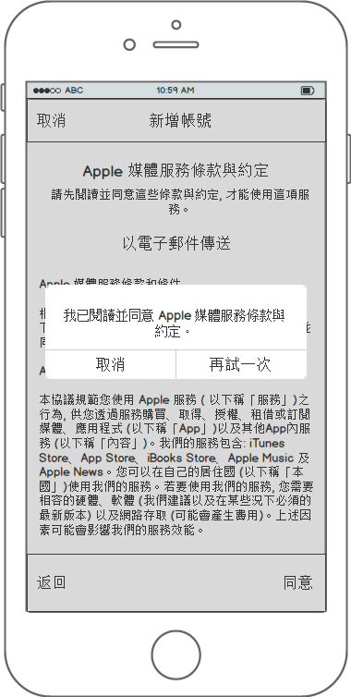
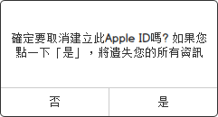
3.功能流程圖
返回
返回
否
3-1.註冊
新增Apple ID
下一步
同意
同意
取消
App Store
選擇國家
閱讀條款
填寫資料
下一步
否
選擇登入方式
取消
取消
確定同意?
填寫完成?
確定取消?
取消
是
是
填寫付款方式
回到App Store
取消
下一步
否
是
填寫完成?
確定取消?
是
驗證帳號
否
回原來畫面
完成

Slide 9
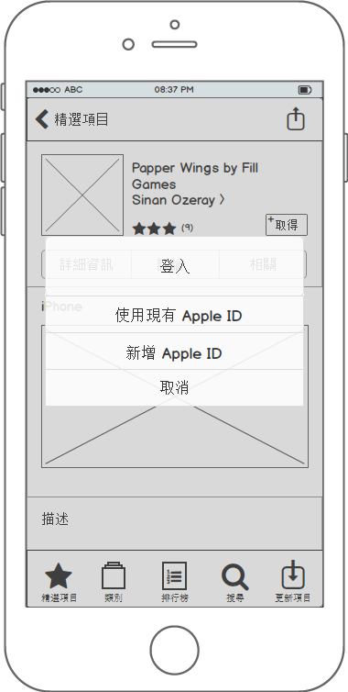
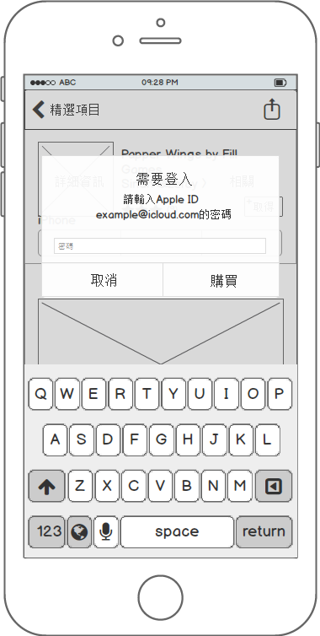
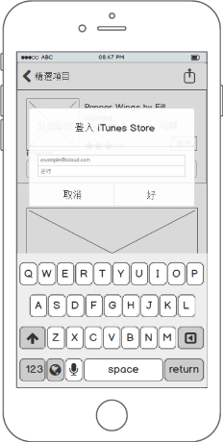
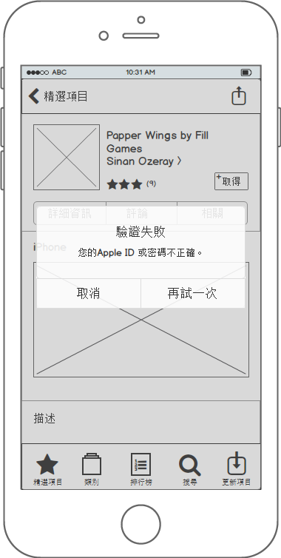

3-2.下載
取消
回到App Store
取得
是否登陸
否
APP
新增Apple ID
是
註冊
選擇登入方式
現有Apple ID
取消
回到App Store
再試一次
取消
是
填寫密碼
好
成功?
否
否
再試一次
登入帳戶
否
確定
是
否
密碼正確?
是
再試一次?
下載完成

